Slide 1
Prezentace projektů
Nadačního fondu pro Březnici rok 2015

Slide 2
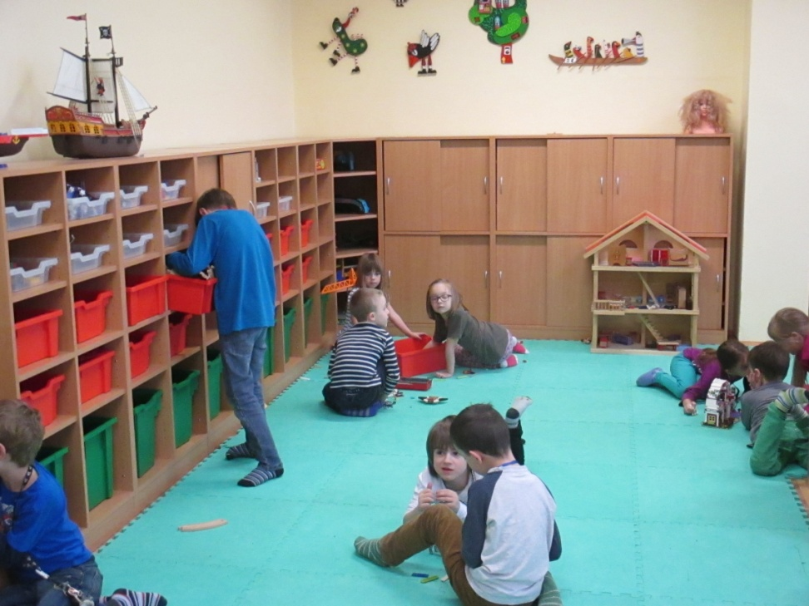
ZŠ Březnice 49.000,- Kč
Družina ZŠ
Pohled do družiny
Finanční podpora pomohla
zlepšit vybavení oddělení
školní družiny pro nejmenší
děti a kofinancovat
modernizaci realizovanou
Základní školou Březnice.

Slide 3

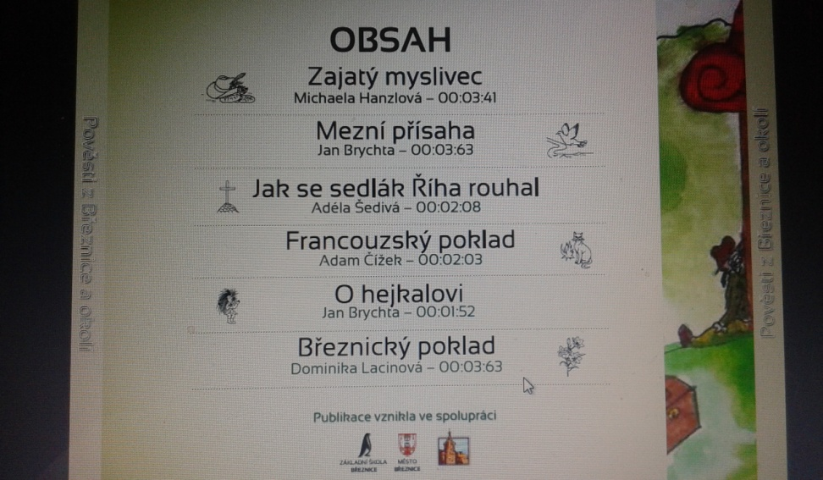
Pověsti z našeho kraje je žákovský projekt zaměřený na sběr lidové tvorby spjaté s Březnicí a jejím okolím

Slide 4
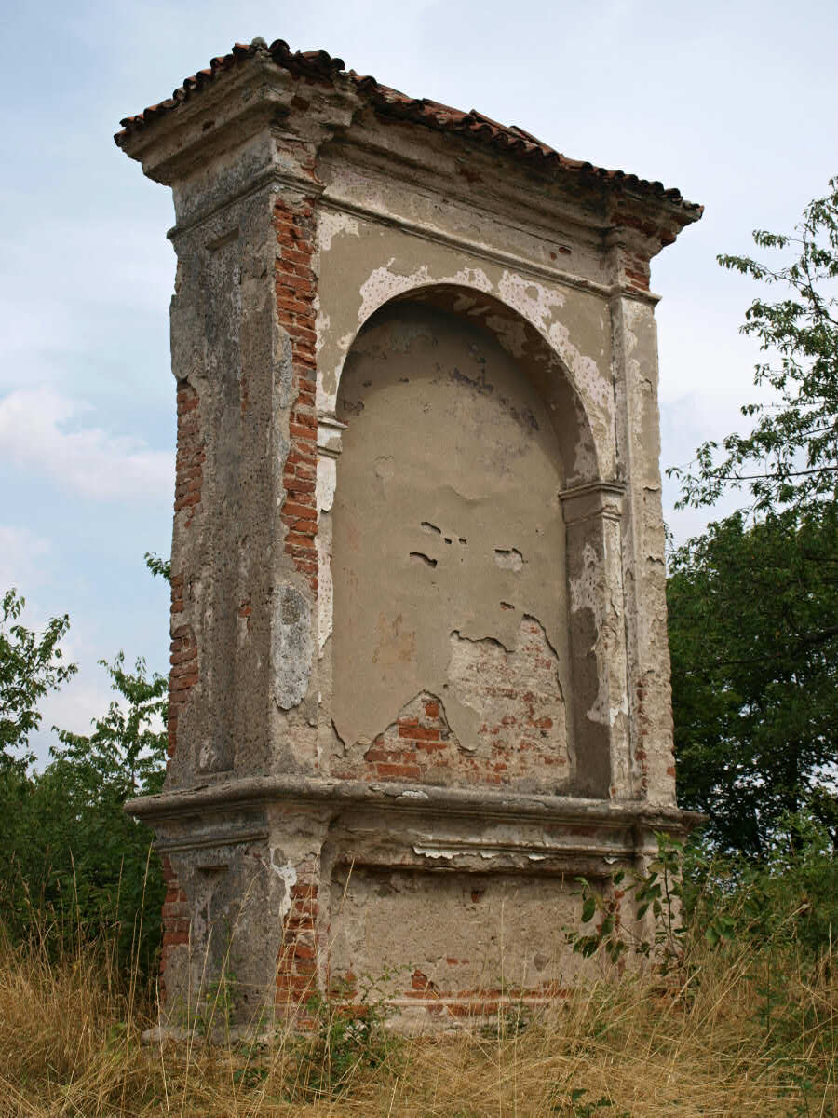
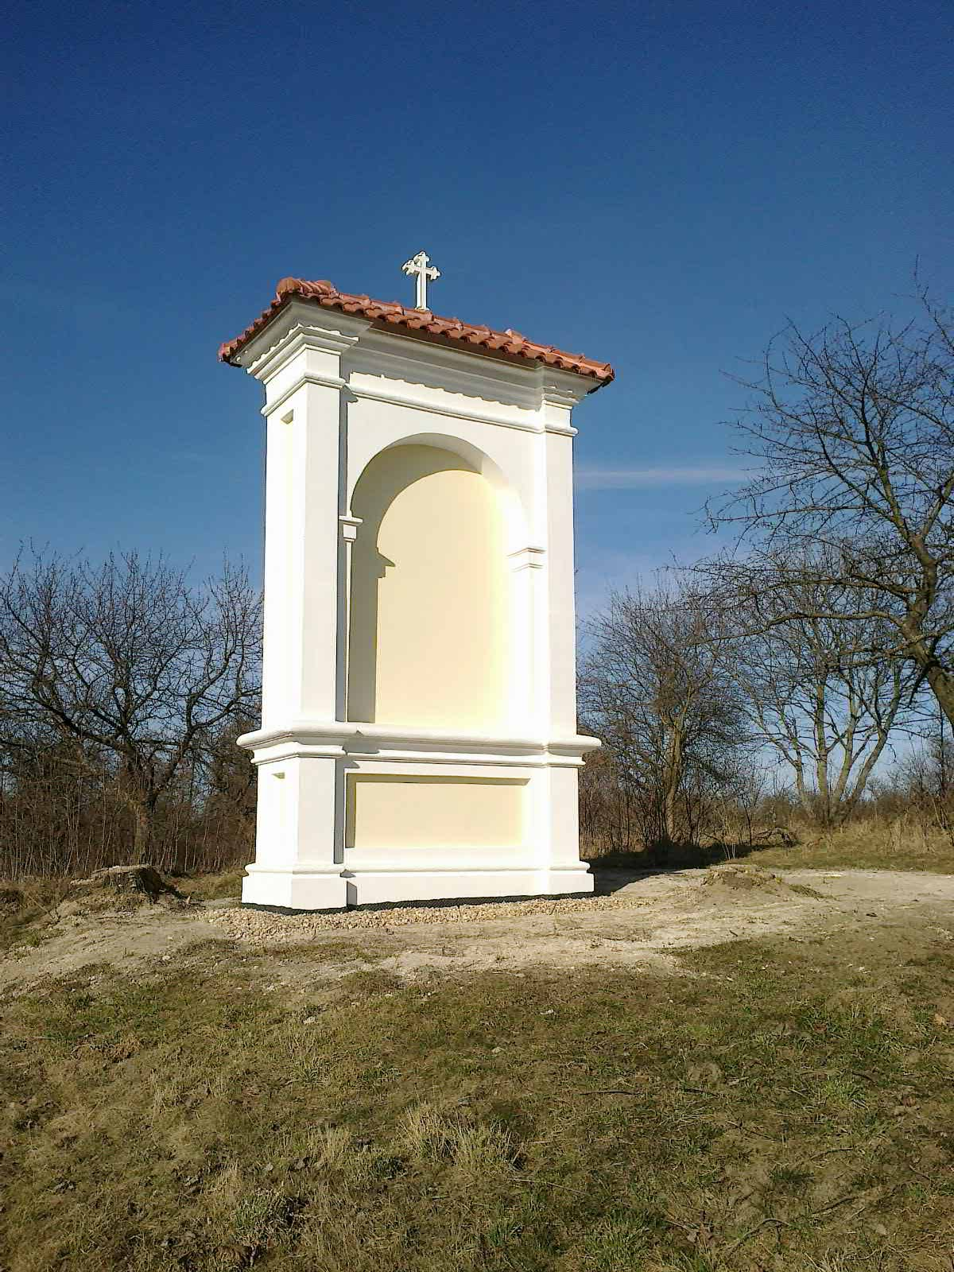
Oprava poutní kapličky pod Višňovkou: 120.000,- Kč

Slide 5
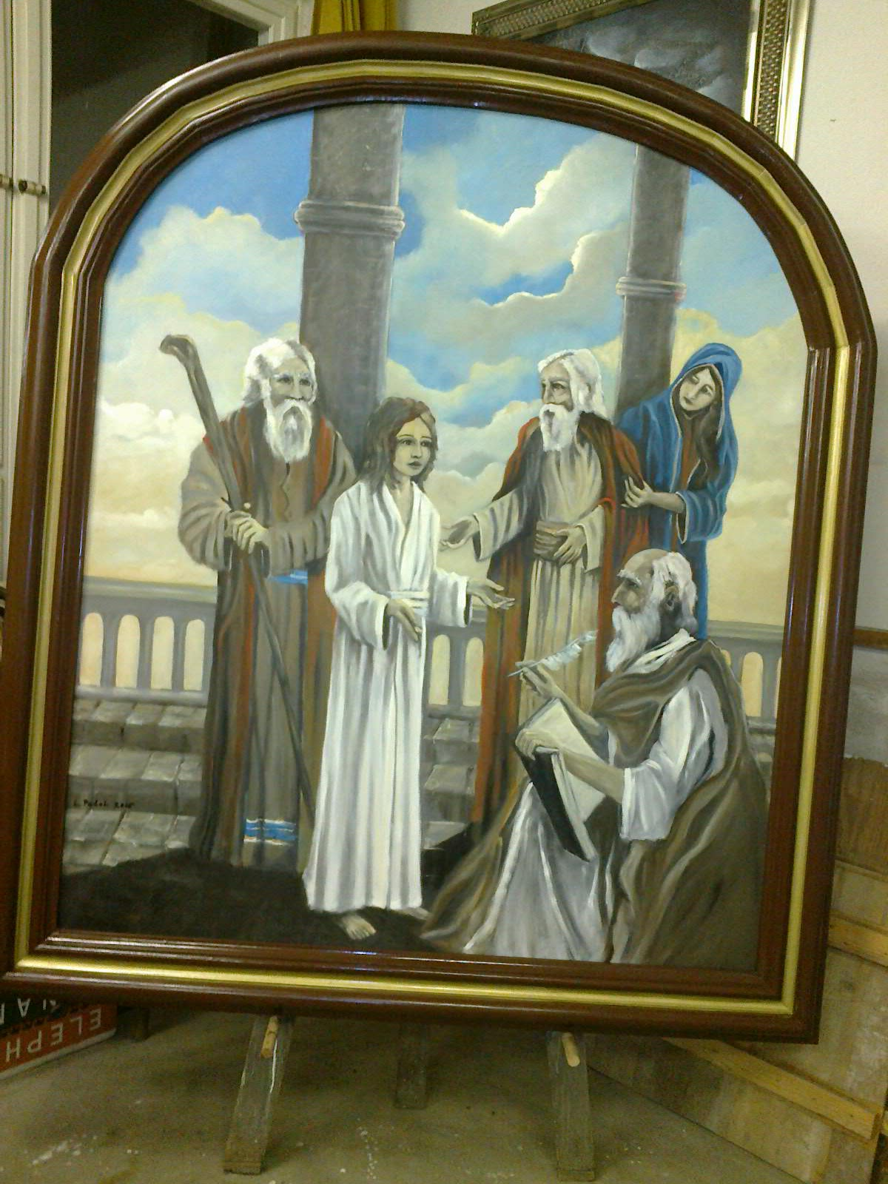
Obraz „Nalezení Páně v chrámu“ pro Svatohorskou kapličku: 60.000,- Kč

Slide 6
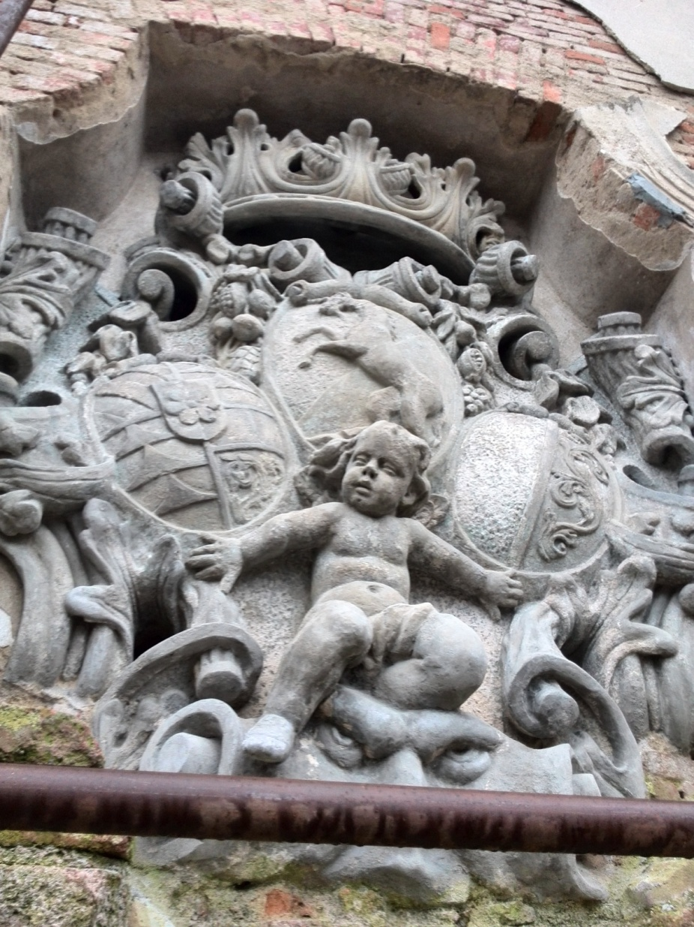
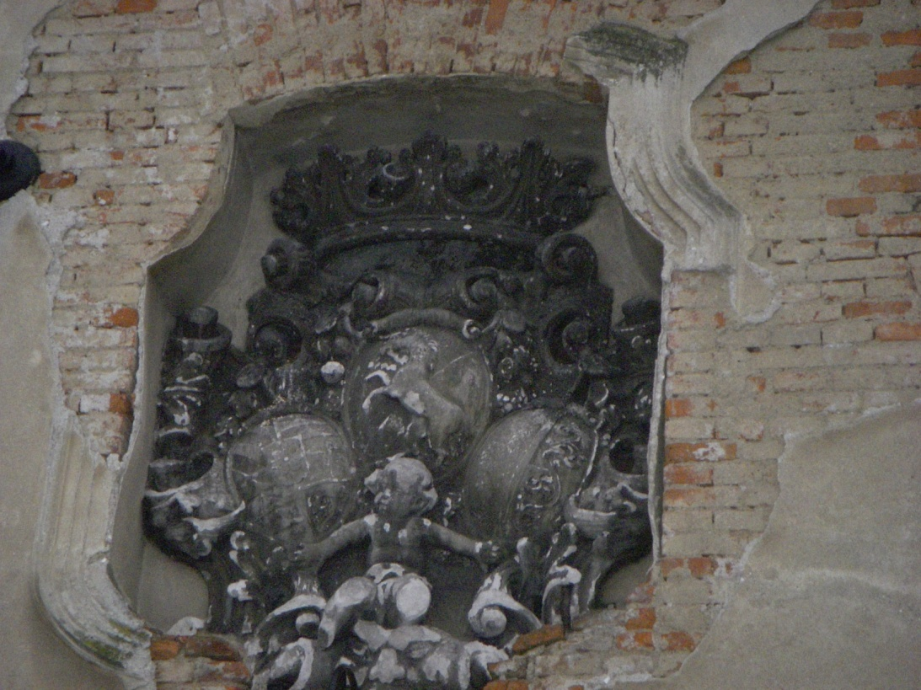
Restaurování erbu na budově zámeckého pivovaru: 40.000,- Kč

Slide 7

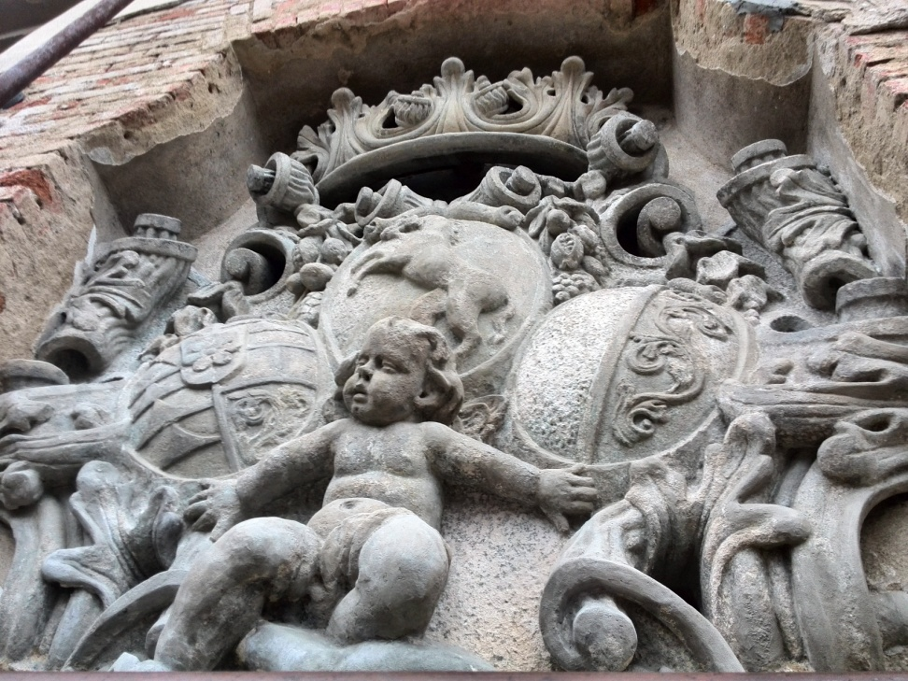
Restaurování erbu na budově zámeckého pivovaru: 40.000,- Kč

Slide 8
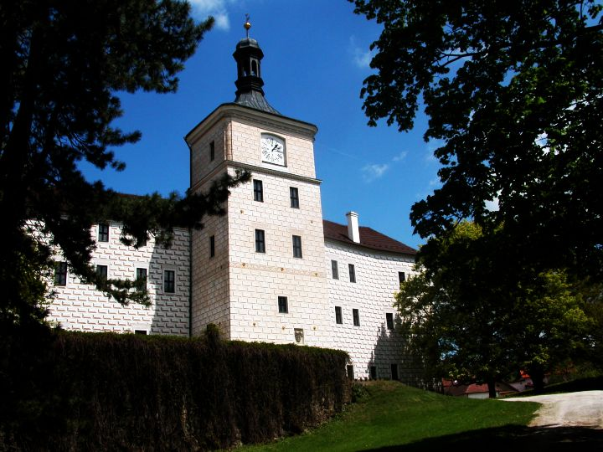
3. Letní zámecký bál na březnickém zámku 20.000,- Kč

Slide 9
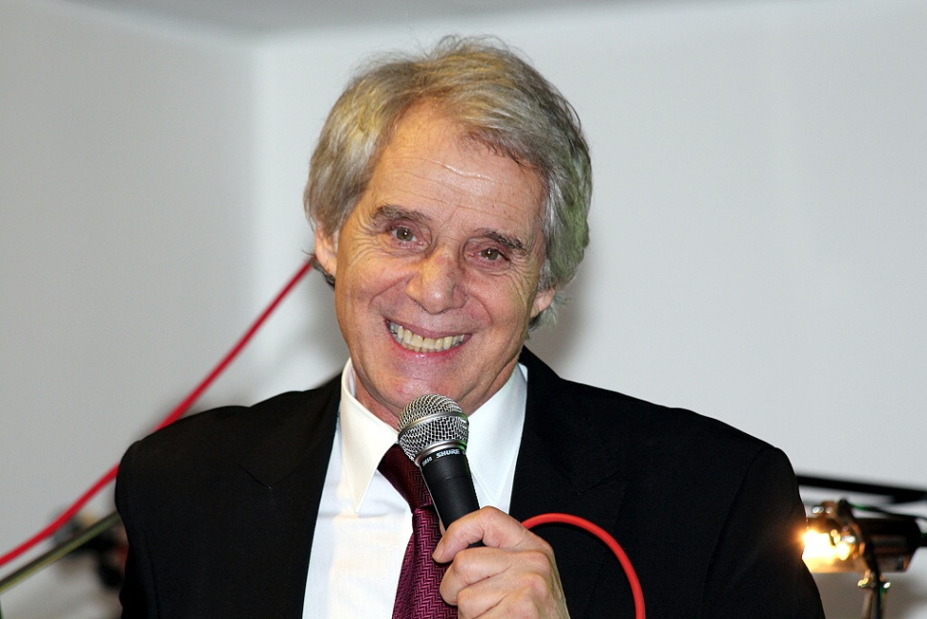
3. Letní zámecký bál – J. Laufer
Dar: 20.000,- Kč
Josef Laufer
3. Letní zámecký bál
Na krásné srpnové akci nadační fond umožnil vystoupení Josefa Laufera. Byl to zážitek pro všechny účastníky.

Slide 10
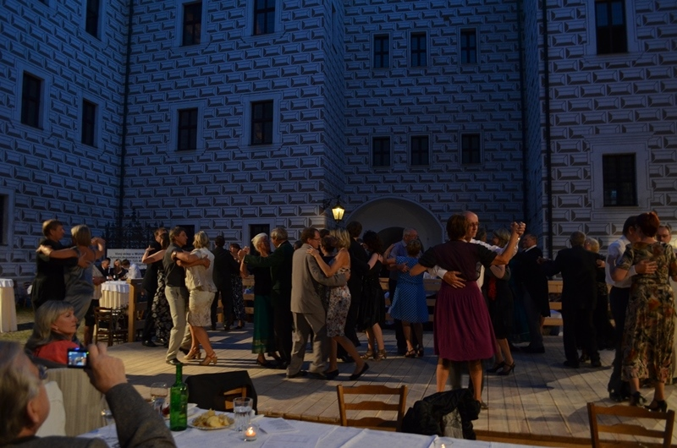
3. Letní zámecký bál srpen 2014

Slide 11
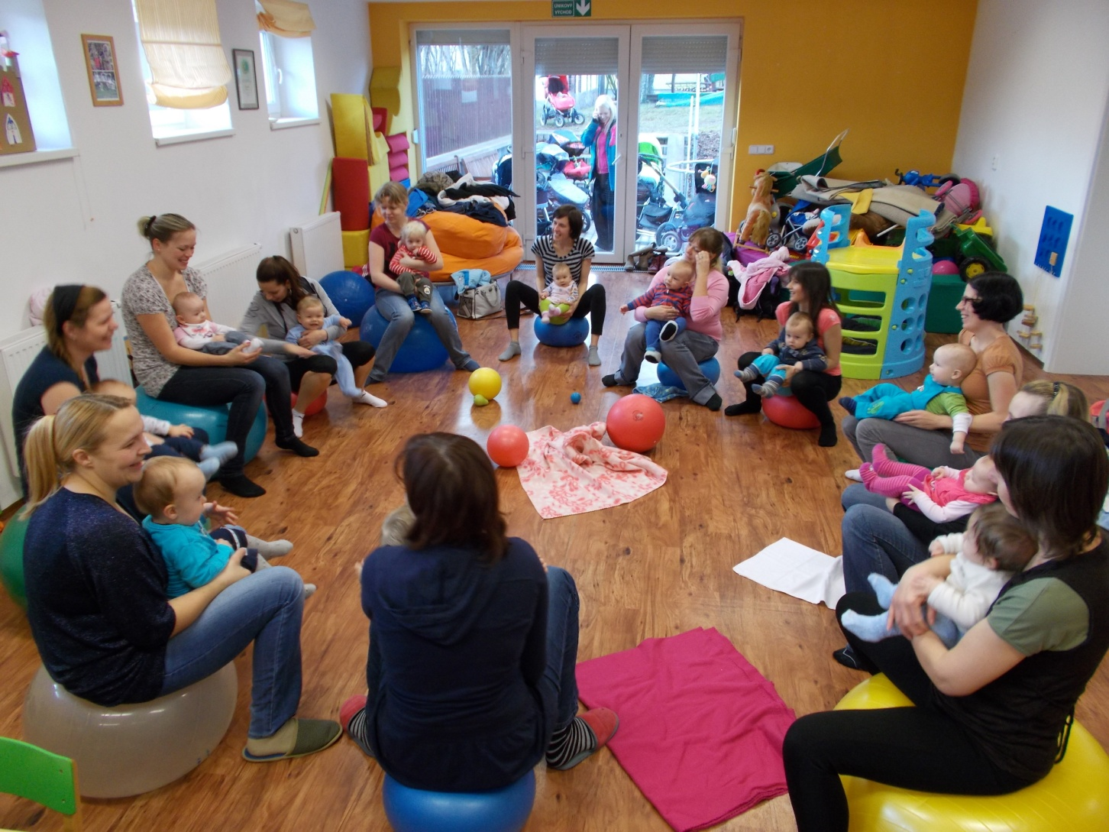
MC Pampeliška 15.000,- Kč

Slide 12
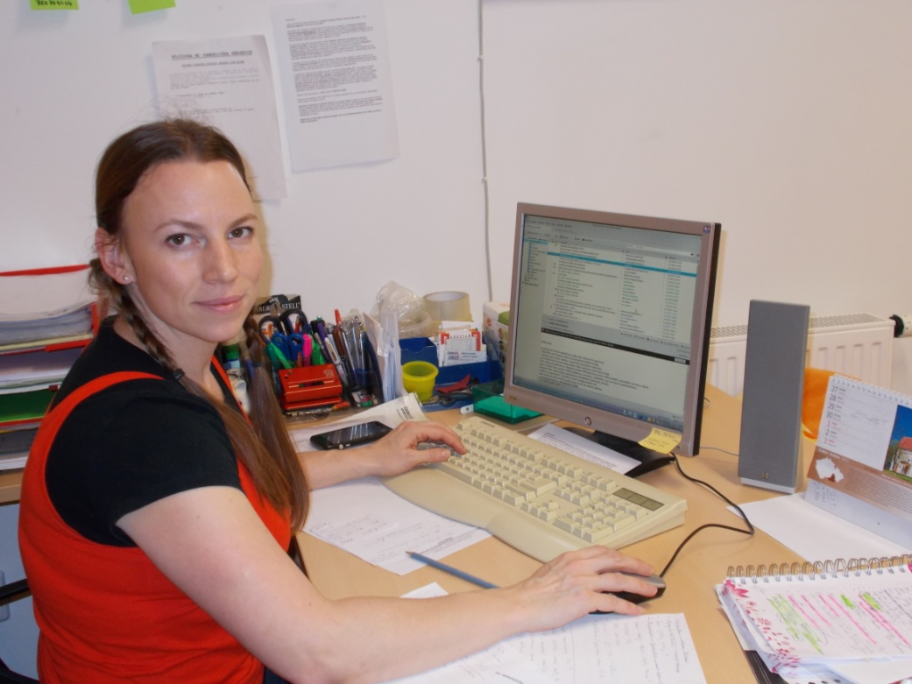
MC Pampeliška 15.000,- Kč
        Nákup PC a
        Gym Ballů a dalších cvičebních pomůcek pro děti
        nákup dřevěných hudebních nástrojů

Slide 13
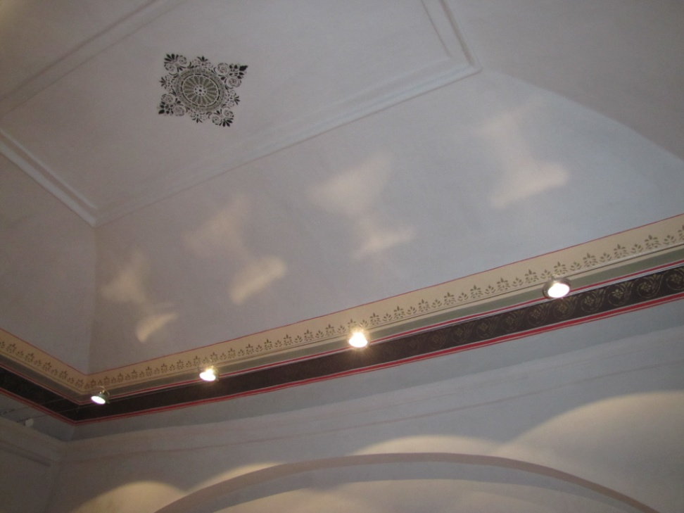
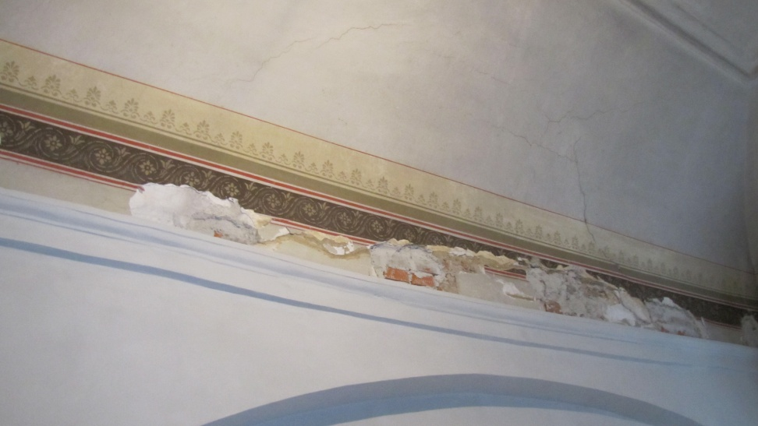
Rekonstrukce stropu v bývalé jezuitské koleji, 1. NP 40.000,-Kč
V letošním roce plánována ve spolupráci s městem Slaný výstava obrazů Ludvíka Kuby s názvem „Ludvík Kuba a Slaný“ (1. 5. – 2. 8. 2015)

Slide 14
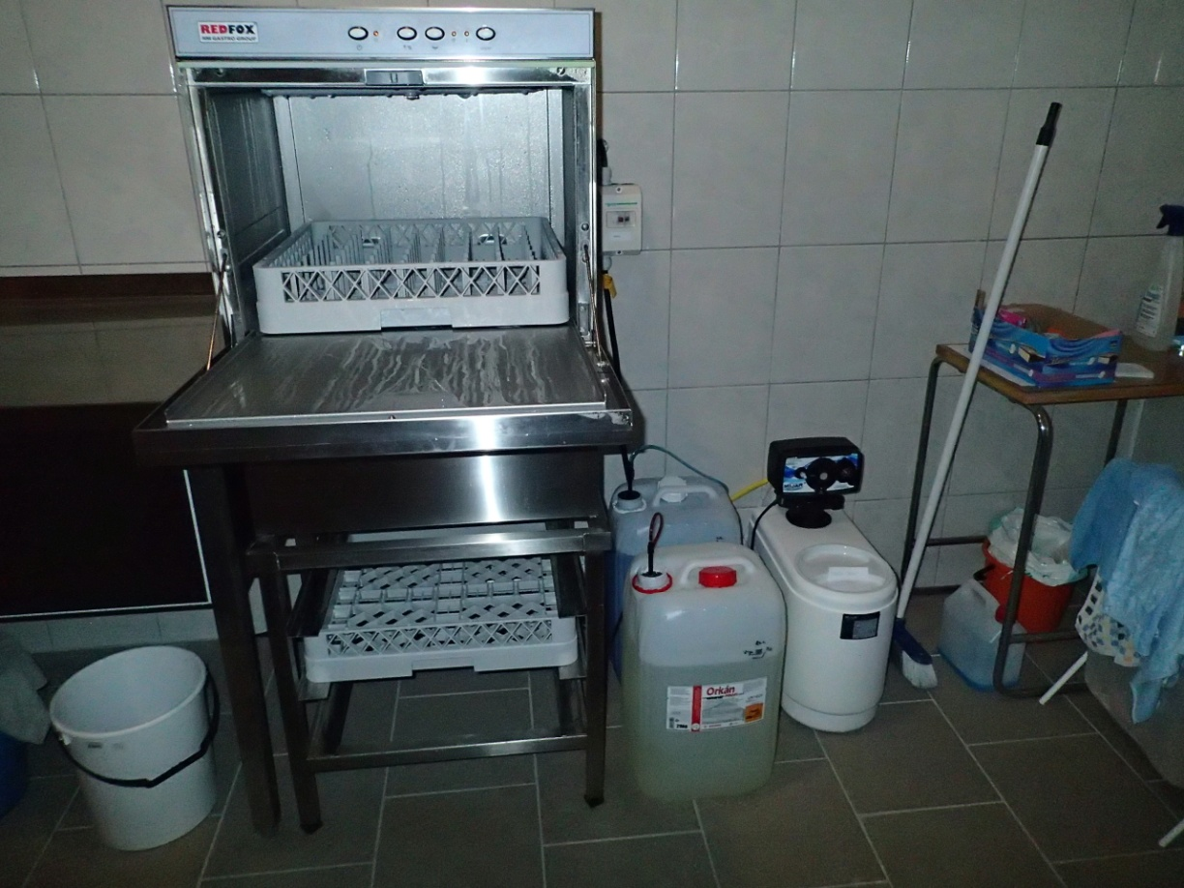
Myčka pro seniory 20.000,- Kč
Příspěvek na nákup myčky pro Pečovatelskou službu Březnice

Slide 15
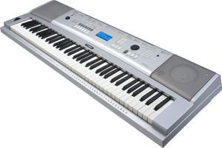
ZUŠ Březnice 31.000,- Kč
Nákup hudebních nástrojů
Klávesy Yamaha
Basová zobcová flétna
Tenorová zobcová flétna
Stojany na noty

Slide 16
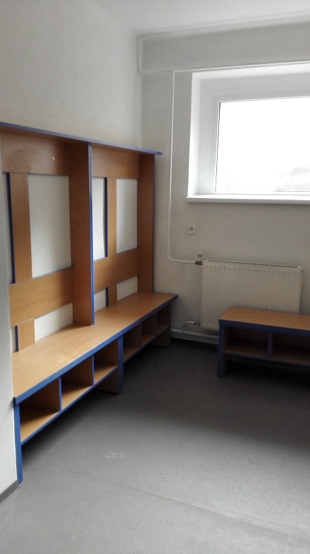
SK Březnice 1918 o.s 20.000,- Kč
Rekonstrukce šaten
police a věšáky 1. mládežnická kabina

Slide 17
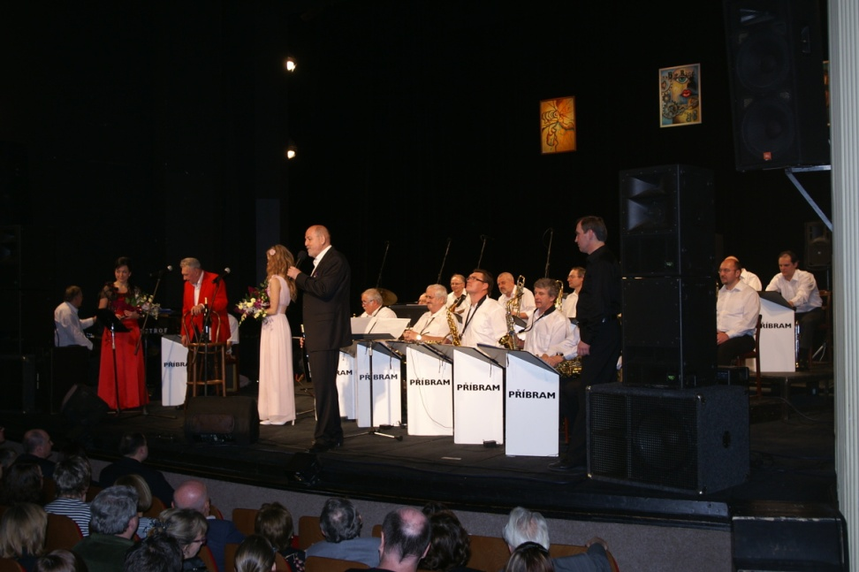
Vánoční koncert v KD Březnice
Big Band Příbram 35.000,- Kč
Podpora krásného vánočního koncertu se setkala s velkým zájmem březnických občanů
Dirigent: Karel Šperk
Zpěv: Magda Rezková a Martin Janský
Uváděl: Ing. Aleš Benda

Slide 18
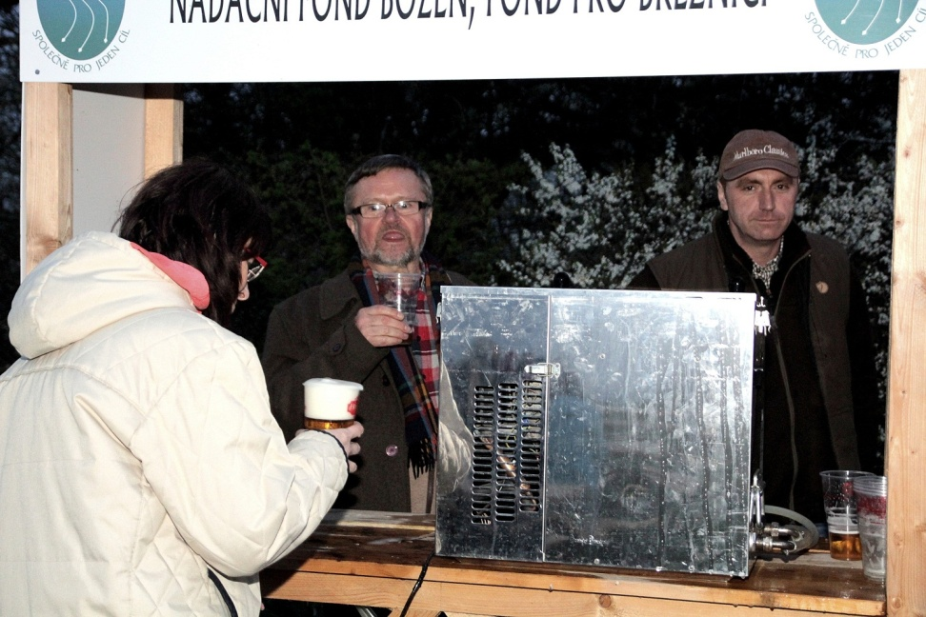
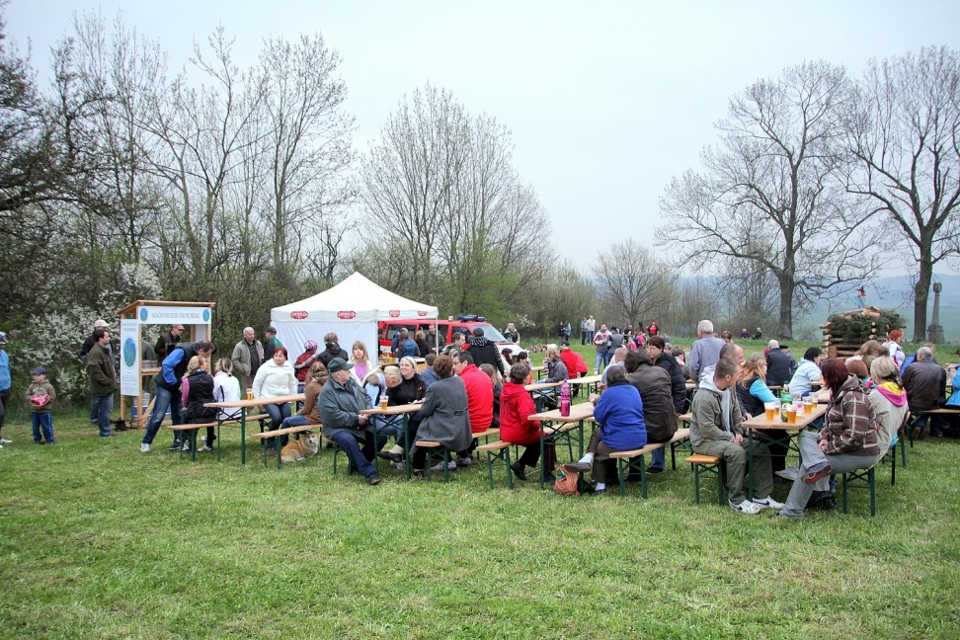
Čarodějnice v Březnici 2014
Šenk březnického piva
Dobrá zábava na Stráži

Slide 19
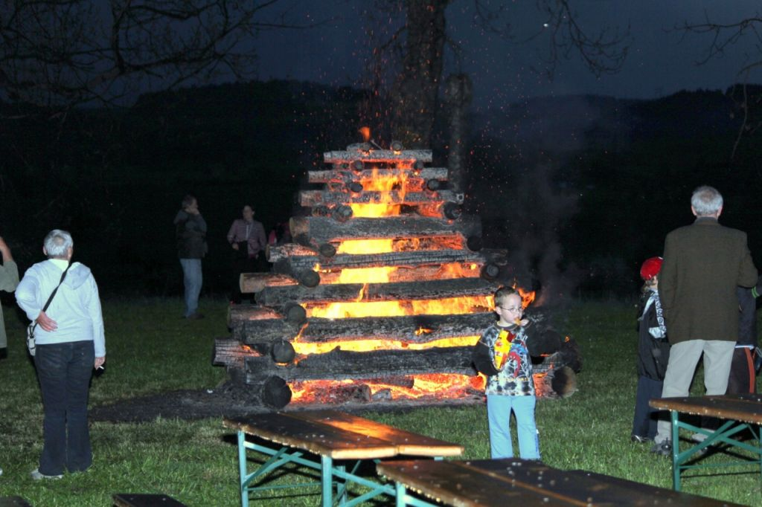
Čarodějnice v Březnici 2014

Slide 20
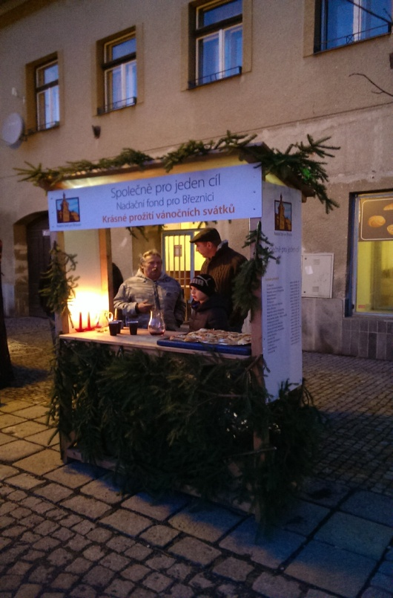
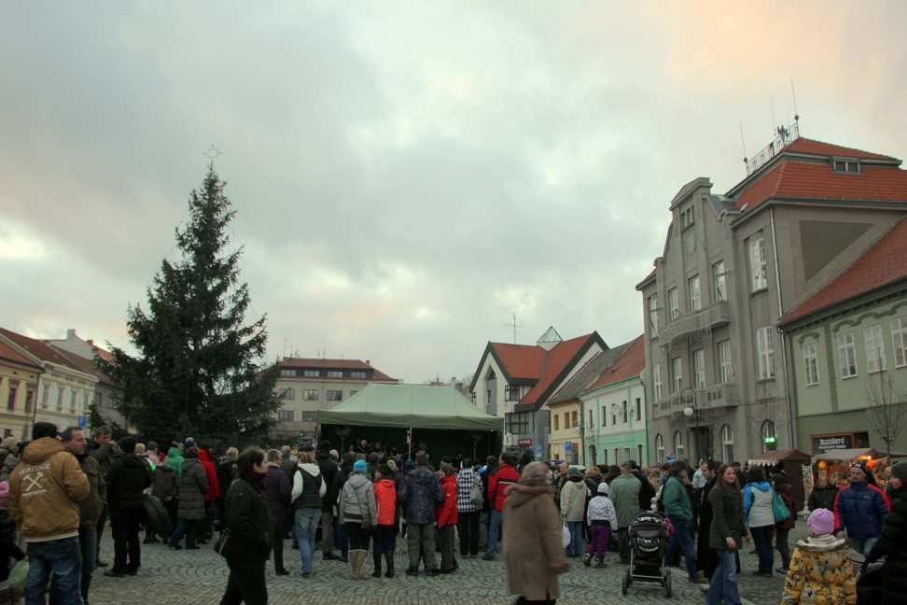
Rozsvícení vánočního stromu 2014
Šenk svařeného vína
Adventní nálada na náměstí

Slide 21
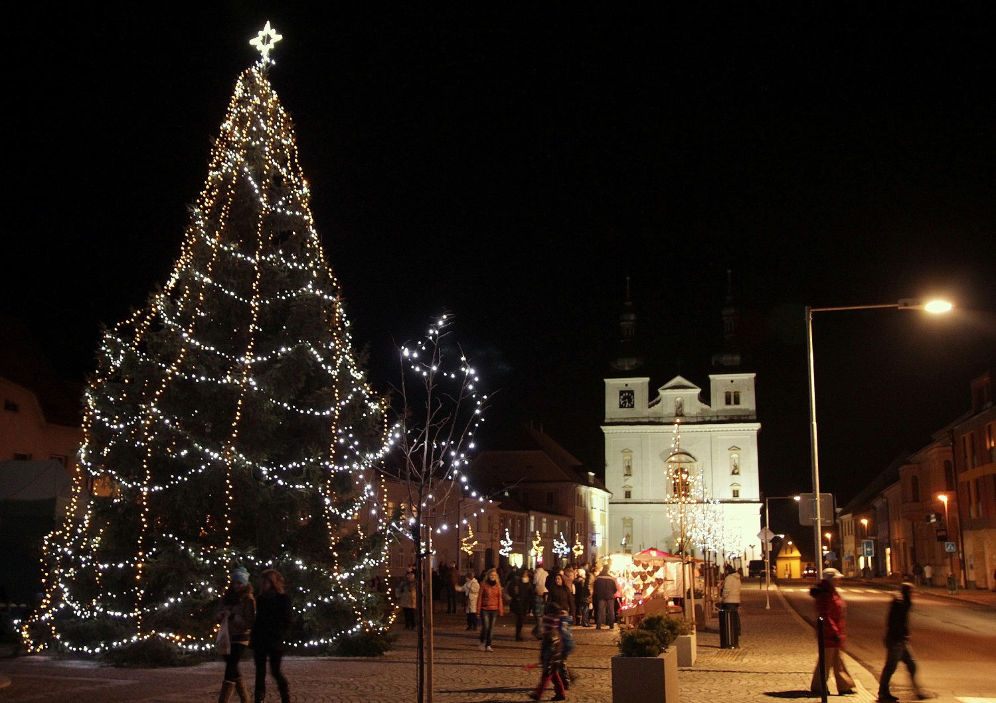
Rozsvícení vánočního stromu 2014

Slide 22
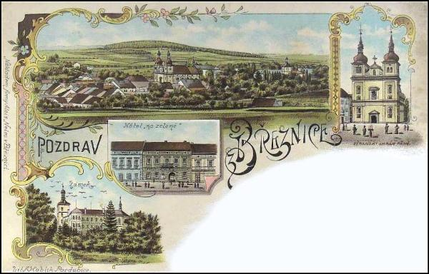
Děkujeme všem dárcům, kteří podporují Březnici

